Slide 1

שבוע הפיזיותרפיה בישראל 2021
מצגת בנושא:
פיזיותרפיה נשימתית
מערך הפיזיותרפיה
מצגת נכתבה ונערכה על ידי נטע קיסרי
טלפון: 050-5620642
מרכז רפואי מאיר
Notes:
הערות למעצבת:
חשוב להשאיר בשקופיות את השמות שלי ושל אופיר, את הלוגו של מערך פיזיותרפיה של מאיר.
בשקופיות שיש תמונה, אודה אם תמצאי תמונה דומה.
בשקופית מספר 6, אשמח אם כל שורה תראה כאילו נגזרה מתוך המאמר, כלומר גזירי נייר... מקווה שמובן.
את המצגת אגיש לבסוף כקובץ PDF כדי למנוע שינויים במצגת.
תודה, נטע.

Slide 2
פיזיותרפיה נשימתית - מה הלו"ז?
מה זה?
למה זה טוב?
הערכה נשימתית
בעיות ומטרות הטיפול
הטיפול
אז מתי לקרוא לנו?
אינדיקציות וקונטרה-אינדיקציות לפיזיותרפיה נשימתית
נהלים

Slide 3
פיזיותרפיה נשימתית – מה זה?
פיזיותרפיה נשימתית היא מושג רחב שמתאר מספר טכניקות לשיפור יעילות הנשימה.
פיזיותרפיה נשימתית כוללת ע"פ הצורך – הדרכה, תרגול אקטיבי
(מבוצע ע"י המטופל בהנחיית הפיזיותרפיסט) וטיפול פאסיבי.

Slide 4
פיזיותרפיה נשימתית – למה זה טוב?
בעיות נפוצות בחולה הנשימתי:
ירידה ביכולת חמצון
ירידה ביכולת אוורור
עודף הפרשות ו/או ליקוי במנגנון הפינוי
קוצר נשימה / עליה בעבודת הנשימה
ירידה בנפחי ריאה
ירידה תפקודית כללית
ירידה בסבולת לב-ריאה
כאב
חוסר ידע/חוסר נטילת אחריות על המצב הבריאותי
Notes:
יכולהל לסייע בהפחתת כאב, או במתן טכניקות לנוע ולנשום על אף קיומו
חוסר ידע- למשל חוסר ידע בצורך לנשום עמוק או להשתעל באם מפיקים כאב, או חוסר תנועה של המטופל כדי להמנע ממאמץ.

Slide 5
פיזיותרפיה נשימתית – למי זה טוב?
זיהומים
  זיהום דרכי אוויר
  דלקת ריאות
  שחפת
הפרעות בפלאורה
הפרעות נוירומוסקולריות
סרטן הריאה
מטופלים לאחר ניתוחי בטן/חזה
מחלות כרוניות:
COPD
אסתמה
ברונכיאקטזיס
מחלת ריאה אינטרסטיציאלית
Cystic Fibrosis
Primary Ciliary Dyskinesia
Notes:
קצת מידע על המחלות:
ברונכיאקטזיות: מחלת ריאות חסימתית כרונית המאופיינת בעוות והתרחבות תמידית של קירות דרכי הנשימה, בעצם נזק דלקתי שמעודד הפרשה של ליחה סמיכה. גורמים: לא לגמרי ידוע. : מצבים שקשורים – CF, PCD, זיהומים למיניהם, דלקות, חסר חיסוני, אספירציות. שני אלמנטים חשובים בהיווצרות המחלה: חסימה וזיהום. החסימה יכולה להיווצר עקב גידול, גוף זר, הפרעות בתנועת הריסנים או פקקי ריר דביקים וצמיגים כמו במחלת הציסטיק פיברוזיס. ברונכיאקטזיה יכולה להיווצר גם עקב זיהומים קשים, למשל במחלת השעלת וכתוצאה מזיהום ב-Staphylococcus aureus, בחיידקי הסוג Pseudomonas וב-Mycobacterium tuberculosis, אשר גורמים לנמק של הרקמה ולדלקת ריאות נמקית.
זיהומים:
1.שפעת (אינפלואנזה) – וירוס. גורם לירידה בפעולת הסיליה ופינוי ההפרשות מה שמהווה מיטה נוחה להדבקות בחיידקים שונים.
2. דלקת ריאות – נגרמת מחיידק, פטריה, חלקיקים כימיים או וירוסים. יש פגיעה בחסינות הריאה, זיהום של פרנכימת הריאה והברונכיולות הקטנות, ומילוי הנאדיות עם אקסודט פיברוטי. סימנים קליניים: חום, קוצר נשימה, טכיקארדיה. אם מקומית אז עלול להופיע כאב. נשמע נשימה ברונכיאלית, חרחורים, pleural rub. התרחבות מופחתת. שיעול יבש בשלב הראשון שיכול להפוך לפרודוקטיבי בהמשך.
גורמי סיכון: שבץ, תת תזונה, עישון, אלכוהולוזים, חורף, גיל מבוגר.
טיפול - נוזלים, אנטיביוטיקה, חמצן.
ברונכופנאומוניה – מפושטת, בצורת טלאים. העדפה לאונות תחתונות, חרחורים בהאזנה. הנפוצה בעיקר במבוגרים לא ניידים.
Lobar – ממוקדת באונה מסויימת. תגרום לכאב מקומי.
אספירציה – אספירציה שגומרת לזיהום ניכר בריאות, ברונכוספאזם.
נרכשת בבית חולים – דלקת ריאות שמתפתחת אחרי יותר מ-48 שעות של אשפוז. הפתוגנים שונים מזו של הקהילה, התמותה גבוהה יותר. בטיפול נמרץ – הכי נפוץ זה ה-VAP.
3. שחפת –כמעט מיליון מקרים חדשים מדי שנה. כ-1/3 מהעולם נשאים. סימנים – חום, הזעה בלילה, שיעול, כאב בבית חזה, ירידה במשקל, שיעול דמי וקוצר נשימה. טיפול – אנטיביוטיקה חזקה , בדר"כ שילוב של כמה. למרות שיש זנים עמידים ולעיתים לא ניתנים לטיפול.
4. קורונה – בשקופית נפרדת.
מחלות ריאה אינטרסטיציאליות:
גורמות לעליה בנוקשות הריאה – עליה ב-WOB; ירידה בשטח הפנים של הממברנה האלבאולרית – פגיעה בשחלוף הגזים;
הפרעות בפלאורה:
Pleurisy – דלקת של הפלאורה. מגבילה את התרחבות בית החזה ומובילה לנשימה שטחית בגלל כאב.
תפליט פלאורלי – נוצר כשיש חוסר איזון בין קצב סינון הנוזל בפלאורה לבין קצב הפינוי הלימפטי.
גורם לעליה ב-WOB. ירידה בקולות נשימה. לפעמים שיעול יבש. נראה בצילום. טיפול - ניקור ואם לא עוזר, נקז. לפעמים ניתוח אם יש פגיעה ברקמה.
אמפיאמה - מוגלה בחלל הפלאורה. מסבכת הכל. 20% תמותה. המוגלה הורסת את הפלאורה ויכולה לגרום לפיסטולה - לא כדאי להשכיב אנשים עם אמפיאמה עם הריאה הפגועה למעלה כדי למנוע אפשרות של זרימת מוגלה לתוך הריאה.
פנאומוטורקס - קרע באחת משכבות הפלאורה שגורם לחדירת אוויר פנימה ופגיעה בלחץ השלילי המונע קריסה של הריאה.
Secondary – נגרם מניקור של צלע שבורה/החדרה לא מדוייקת של קנולה/הנשמה בנפח גבוה/קרע של בולה אנפיזימטית/ולסלבה – הפסקות נשימה ארוכות.
Tension – מצב חירום במצבים שהקרע בפלאורה הויסצרלית משמש כשסתום - הוורי נכנס ולא יכול לצאת, קורה בעיקר בקרב מונשמים.
טיפול: לפעמים מסתדר מעצמו. אם לא - ניקוז.
להימנע מטכניקות נשימה בלחץ חיובי - כגון CPAP. להימנע משיעול ותרגילי נשימה אגרסיביים.
בעיקר תנוחה לשיפור V/Q ואם צריך - עזרה בניידות.
הפרעות נוירומסקולריות: תמיד יש עייפות!
במצבים של זיהום - אפשרות להיפרקאפניה.
כאב כרוני.
המטרות בטיפול - לשמור על חמצון; לשמור על flow בזמן השיעול.
טיפול מניעתי - שימור נפחי ריאה, פינוי הפרשות, הפחתת קוצר נשימה.
סרטן ריאות: אחד הסרטנים האלימים.
עישון - גורם מספר 1!
הגידולים השכיחים ביותר- בברונכוס הגדול.
סימנים: קוצר נשימה, שיעול לא פרודוקטיבי (40-70% מהמטופלים), עייפות לא מוסברת, דכאון.
בחלק מהמקרים – כאב בחזה, סטרידור, צפצופים, שיעול דמי.
טיפול: ניתוחי/תרופתי/פליאטיבי.
פיזיותרפיה – משתלבת בכל שלב - פינוי הפרשות, הכנה טרום ניתוחית, הרגעה, תרגול אקטיבי..
מטופלים לאחר ניתוחי בטן וחזה:
לאחר ניתוח בהרדמה מלאה בד"כ תהיה ליחה עקב:
שעות ללא תנועה
הרדמה של המערכת המוקוסיליארית
החדרת טובוס
למטופלים לאחר ניתוח באזורים אלה יהיה קושי בפינוי הליחה, כמו כן קושי בנשימה עמוקה מה שעלול להוביל לבעיה בחמצון/אוורור שעלולים לגרום להתפתחות זיהום או תמט.

Slide 6
הוכחות?
“Multimodality respiratory physiotherapy appeared to reduce mortality in ICU patients”
“In conclusion, physiotherapy may improve QoL, cardiopulmonary fitness and inspiratory pressure
and reduce symptoms and medication use”
“Pulmonary rehabilitation (PR) was found to be associated with short term benefits in exercise capacity, dyspnea and fatigue. Exercise training seems to improve quality of life and lower exacerbation rate”
“Early mobility reduced LOS in adults hospitalized withcommunity-acquired pneumonia”
Notes:
מאחר ופיזיותרפיה הוא תחום ששואף להיות מבוסס מחקרית, להלן מספר מחקרים
הראשון- סקירת ספרות מ-Journal of Physiotherapy 2018 על פיזיותרפיה ביחידה לטיפול נמרץ. ציטוט:
D.Pozuelo-Carrascosa , A.Torres-Costoso 2, C.Alvarez-Bueno 1, I.Cavero-Redondo 1, P.López Muñoz 2, V.Martínez-Vizcaíno (2018). Multimodality respiratory physiotherapy reduces mortality but may not prevent ventilator-associated pneumonia or reduce length of stay in the intensive care unit: a systematic review. Journal of Physiotherapy, 64(4), 222-228
השני- סקירת ספרות מ – Respiratory medicine 2013 על יעילות הפיזיותרפיה בחולי אסתמה. ציטוט:
M.L J Bruurs , L.J van der Giessen, H.Moed (2013). The effectiveness of physiotherapy in patients with asthma: a systematic review of the literature. Respiratory medicine,107(4),483-494
השלישי: סקירת ספרות מ - Monaldi Archives for Chest Disease מ-2020 על פיזיותרפיה ושיקום ריאות לאנשים עם ברונכיאקטזיות. ציטוט:
S. Annoni, A. Bellofiore, E. Repossini, M. Lazzeri, A. Nicolini, P. Tarsia, Effectiveness of chest physiotherapy and pulmonary rehabilitation in patients with non-cystic fibrosis bronchiectasis: a narrative review, Monaldi Archives for Chest Disease, 90(1)
הרביעי- סקירת ספרות מ-Physiotherapy Canada, על יעילות תנועה מוקדמת שמשולבת בטיפול פיזיותרפי, בחולי דלקת ריאות. ציטוט:
T.Larsen, A.Lee, D.Brooks, S.Michieli, M.Robson, J.Veens, O.Vokes, S.Deborah Lucy. Effect of Early Mobility as a Physiotherapy Treatment for Pneumonia: A Systematic Review and Meta-Analysis, Physiotherapy Canada, 71(1), 82-89

Slide 7
הטיפול
"אין זה יעיל להתערב בתהליך כה אישי כגון תהליך הנשימה,
מבלי להתייחס למטופל בשלמותו"
Alexandra Hough , Physiotherapy in Respiratory and Cardiac Care, an evidence-based approach. Third & Fourth Edition. 2001, 2014.
Notes:
על אף שדיברנו על המחלות, טיפול פיזיותרפי אינו מתבצע ע"פ מחלה, אלא ע"פ ממצאי ההערכה הנשימתית. כלומר אין דבר כזה "פרוטוקול דלקת ריאות", או פרוטוקול קורונה, כל אחד מקבל טיפול בהתאם לממצאי הבדיקה וכמובן ע"פ הקשיים שחווה.

Slide 8
הערכה נשימתית
כוללת:
מעבר על רשומה רפואית
ראיון
בדיקה אובייקטיבית
Notes:
רשומה רפואית-
מחלה עיקרית, מחלות רקע, פרוצדורות עבר, אשפוזים קודמים, הדמיה (CT, צל"ח), תפקודי ריאות קודמים, בדיקות דם, ייעוצים רלוונטיים (למשל של אורטופד- הוראות/קונטראינדיקציות) מדדים עדכניים, ביקור רופא ואחות עדכניים.
בדיקה סובייקטיבית- ריאיון – גם שייך לבדיקה האובייקטיבית: להתרשם מעירנות, יכולת הדיבור, spaach apnea. המטופל או מלווה יתנו פרטים דמוגרפיים ע"פ הצורך ויתארו את התפקוד הקודם שלו, ידווח על קשיים כרוניים בנשימה, מה עוזר, מה מחמיר, כיצד טיפל עד עכשיו? איך מרגיש עכשיו, אם יש כאב? האם חווה קושי נשימתי מאז האשפוז ובאיזה אופן.
בדיקה אובייקטיבית:
הסתכלות – כללית: אנו מתרשמים מתנוחת המטופל, העירנות שלו, קכקציה, צבע עור- כיחלון, אודם, חיוורון, צהבת, נפיחות, המטומה, פצעים או כל דבר אחר שבולט לעין, יכולת התקשורת שלו, מה נמצא בסביבתו (יכול להיות למשל BPAP ביתי, אינהלציה, משאפים), צנרת- תמיכת חמצן, נקזים למיניהם, קטטר שתן, זונדה, עירוי, חתכים ניתוחיים אם יש, ועוד. הסתכלות ספציפית: תבנית הנשימה (יותר חזית/סרעפתית), צורת בית החזה, שימוש בשרירי עזר לנשימה, PLB (נשימה בשפתיים קפוצות), הרחבת הנחיריים, קלאבינג...
מדידת סטורציה
קצב הנשימות
התרחבות בית החזה – ניתן למדוד עם ידיים ולהשוות בין הצדדים, ניתן למדוד עם סרט מדידה.
האזנה עם סטטוסקופ
שיעול – האם מסוגל להשתעל? איזה סוג שיעול מפיק (אפקטיבי, ספסטי, לח, יבש...), ? ליחה? איזה סוג?

Slide 9
מטרות אפשריות:
הורדת עבודת נשימה
שיפור האוורור (חילוף גזים)
שיפור היגיינה ברונכיאלית (פינוי הפרשות)
שיפור יחס אוורור פרפוזיה
שיפור סבולת לב-ריאה
הורדת כאב
Notes:
בהתאם לממצאי הבדיקה
כל טיפול מתבצע בהתאם לצרכיו של המטופל ע"פ הבדיקה באותו יום.

Slide 10
הטיפול
תנוחה
תנועתיות בית חזה
הפעלה
תרגילי נשימה
Manual Technics
אביזרי עזר
הדרכה

Slide 11

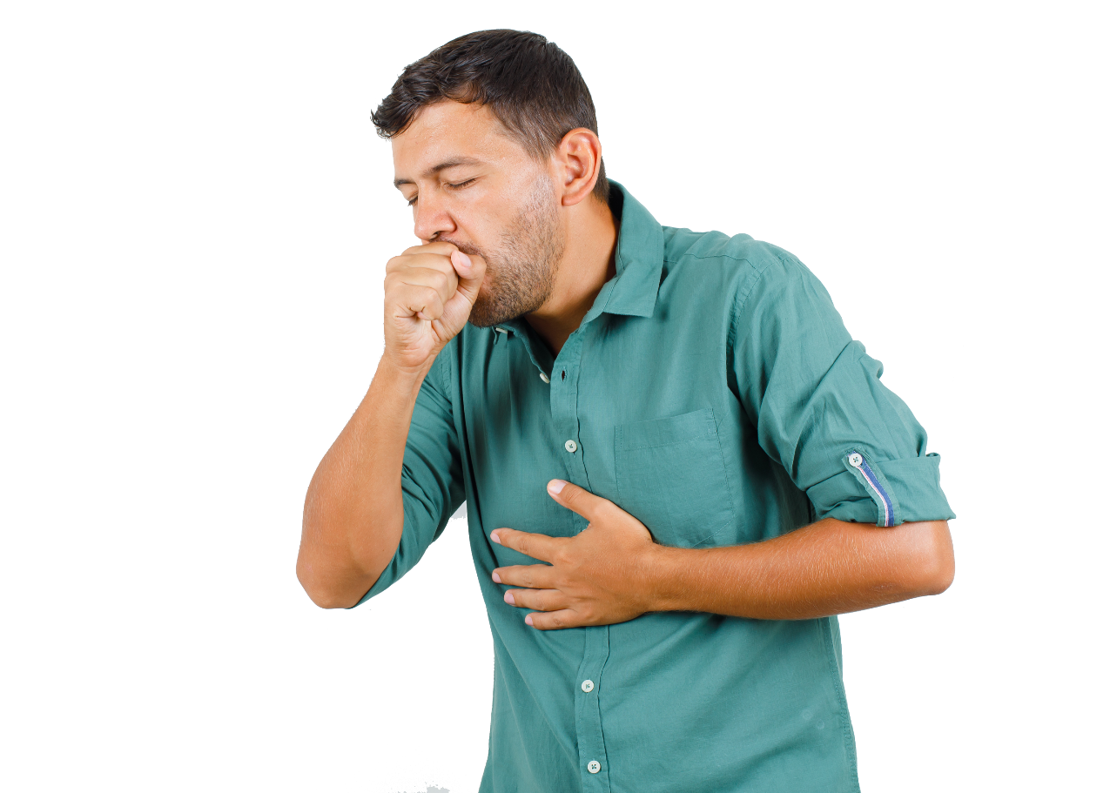
תנוחה
תנוחה משפיעה על:
ניקוז הפרשות Postural Drainage
יחס אוורור פרפוזיה – במקום שיש בו יותר זרימת דם, יש יותר אוורור (מושפע מכוח המשיכה).
*איך נדע אם התנוחה מאפשרת אוורור ופרפוזיה טובים?
FRC – יהיה גדול יותר ככל שהמטופל יהיה בתנוחה זקופה יותר.
הרפיה
יעילות השיעול
Notes:
CI לתנוחת טרנדלנבורג: יל"ד, בעיות לבביות, ניתוח ראש/צוואר, פגיעות ראש/בצקת מוחית/אירוע מוחי טרי, היסטוריה של פרכוסים, ריפלוקס/סכנת אספירציה, נפיחות בטנית, הריון, השמנת יתר, קוצר נשימה שלא קשור לריבוי הפרשות, אחרי ניתוח בטן/חזה, למטופל לא נוח בתנוחה הזו...
*לא להשכיב אדם עם תמט מלא על הצד עם התמט
איך נדע אם התנוחה מאפשרת אוורור ופרפוזיה טובים? מד סטורציה...
עם FRC קטן, הנאדיות יהיו קרובות יותר לCV שלהן, לכן אצל אנשים עם FRC קטן מלכתחילה, נעדיף טיפול בתנוחה זקופה.
הרפיה- רוב תנוחות ההרפיה הן בכיפוף לפנים, הסיבות:
-קיבוע הזרועות מאפשר לשרירי עזר לפתוח את בית החזה
-איברי הבטן לא יוצרים כך התנגדות
-הסרעפת הופכת לכיפתית ומתוחה יותר ולכן מתכווצת טוב יותר
הנחיות: ניתן לסדר תנוחת הרפיה באמצעות כריות, או ללמד את המטופל לבצע ללא אמצעי עזר – הישענות על מעקה, ירכיים ןכד'.
בהישענות על הירכיים: לפתוח את כפות הידיים, לנעול מרפקים, שמירה על גו ישר.
יעילות השיעול- שיעול יעיל הוא בישיבה או עמידה, במידה המטופל לא יכול לשבת/לעמוד, כיפוף הירכיים (אקטיבי/פאסיבי), יכול לעזור בהפקת שיעול יעיל.
*ישנם שיקולים שונים לבחירת התנוחה- פצעי לחץ, כאב וכו'... במידה והתנוחה שבחרנו לטיפול לא מתאימה משיקול אחר, נעשה מודיפיקציה בהתאם, יש לזכור שאנו אנו מטפלים באדם ולא בבעיה (הנשימתית).

Slide 12
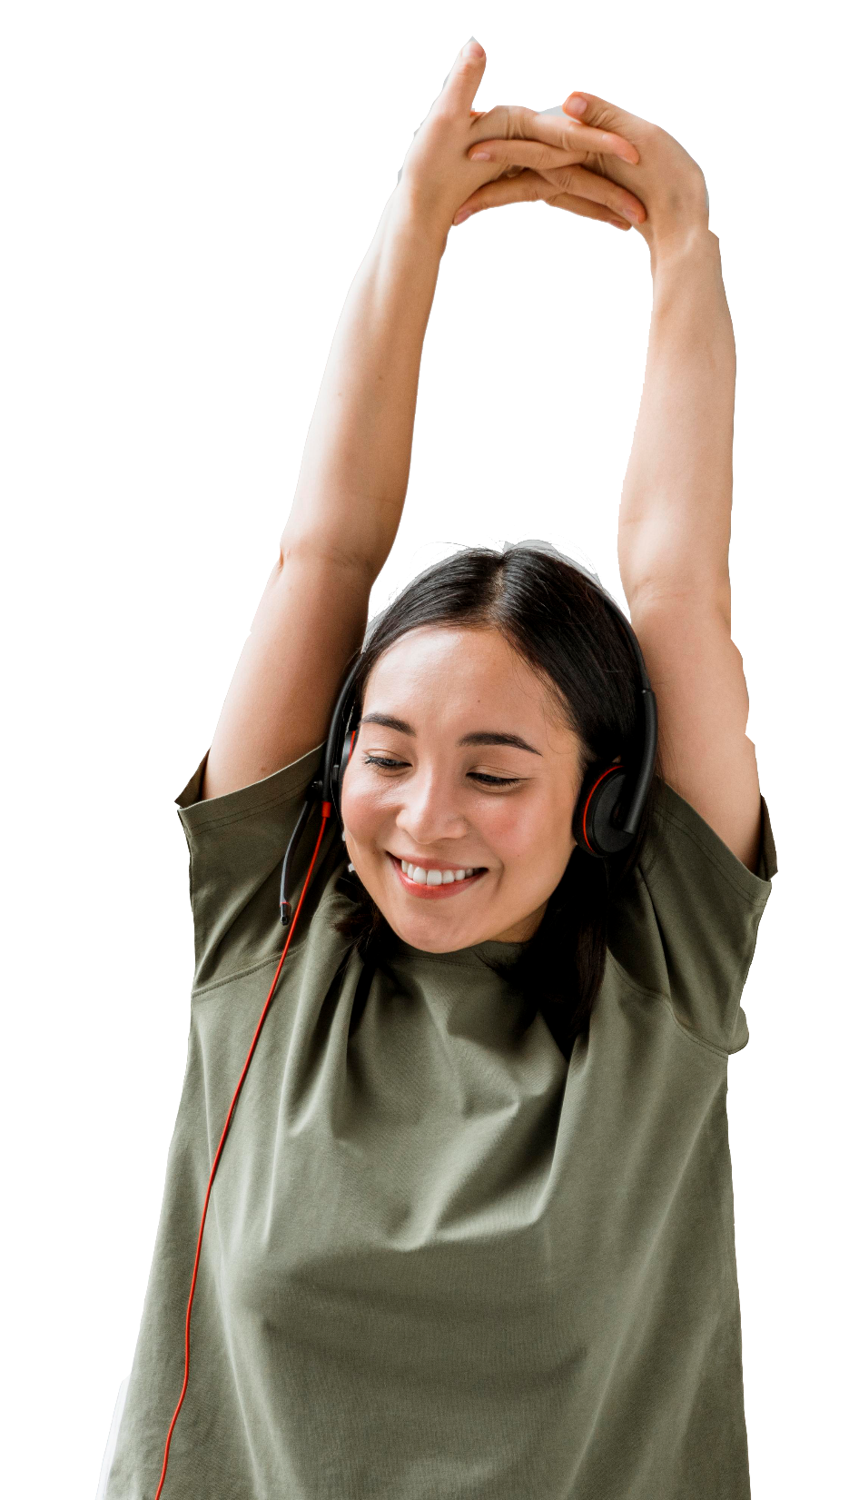

תנועתיות בית חזה
חיזוק ומתיחה של שרירי החזה,
הגו והבטן ישפרו את ההיענות של
מערכת הנשימה
Notes:
תשפר את ההיענות של מערכת הנשימה לנשימה

Slide 13
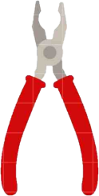
הפעלה
ניתן להגדיל את צריכת החמצן ע"י פעילות גופנית עד פי 12-18.
השפעות טיפוליות של הפעלה:
דופק קצב נשימה סטורציה?
פינוי הפרשות
השפעות לטווח ארוך- אפקטים של אימון, מניעה של תחלואה משנית.
Notes:
הפעלה, סידור תנוחה והשילוב ביניהם הם הכלי הישיר והחזק ביותר בידי הפיזיותרפיסט בהשפעה על תהליך הובלת החמצן על כל שלביו
ברגע שמפעילים את השרירים מפעילים את השרשרת הנשימתית. אצל אדם שלא זז האוורור יהיה גרוע, לא יעזרו אם ינשום עמוק יותר... הנעה שלו תכריח אותו לנשום טוב יותר
*לא מתאימה בכל המקרים- במקרים קשים נרצה להורדי את עבודת הנשימה (WOB).
האם סטורציה עולה: אצל אדם בריא הסטורציה תעלה בזמן פעילות גופנית, אצל אדם חולה הסטורציה עלולה לרדת משום שבפעילות הוא השקיע את כל הרזרבות שלו, מה עושים- ניטור!
לא מפסיקים אם הסטורציה יורדת, אלא נותנים תמיכת חמצן.
*פינוי הפרשות: שיפור אוורור יעזור לפינוי הפרשות, לאחר פ.ג האדם נושם מהר יותר וכך פינוי ההפרשות טוב יותר, בזמן פעילות גופנית המנגנון המוקוסיליארי מתעורר.

Slide 14

תרגילי נשימה
כמו...
Active cycle of breathing techniques (ACBT)
Forced expiration technique (FET)= HUFF
Autogenic drainage
Notes:
מעגל תרגילים שמתבצעים באופן אקטיבי ע"י המטופל בהדרכה שלנו, ניתן לשנות ולהתאים למטופל ע"פ צרכיו, ניתן ורצוי לשלב עם תנועה.
מסייעם ב:
Collateral ventilation
פתיחת בועיות סגורות ע"י – Interdependence.
בועית שנפתחה תישאר פתוחה למשך שעה- ולכן פעמים רבות נדריך את המטופלים לתרגול מדי שעה.
שיפור נפחי ריאה
שיפור יחס אוורור/פרפוזיה
ניוד ופינוי הפרשות
שיפור היענות מערכת הנשימה- לא רק הריאות, אלא כל המערכת החיצונית- שאיפה עמוקה מותחת את השרירים, מניעה את המפרקים.
הרפיה
שיפור פיזור תרופות

Slide 15
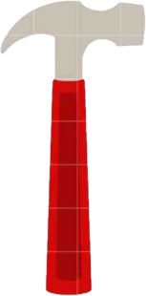
טכניקות מנואליות
Clapping
Shaking
Vibration
Notes:
אינדיקציות: מטופל הסובל מריבוי הפרשות או קושי בפינוי
יעיל בתינוקות
מצבים המצריכים זהירות: שבר או פוטנציאל לשבר (אוסטאופורוזיס ראשוני או משני), חוסר שלומות בעור (כוויות- מוטב להמנע), קוצר נשימה או ברונכוספזם (הטיפול בעצמו גורם לברונכוספאזם), אמפיזמה תת עורית, תעוקת חזה/הפרעות קצב, קוצב, כאב.

Slide 16

אביזרי עזר
שני סוגים עיקריים:
1. מעודדים שאיפה
2. מסייעים בנשיפה ובפינוי הפרשות
Notes:
יש את אלו המסחריים, אך כמובן שניתן להשתמש בציוד סביבנו כדי להשיג את אותן מטרות.
מעודדים שאיפה- המוכר והנפוץ ביותר הוא הtriflow- (ניתן גם לתרגול נשיפה, אך לא מייצר אפקט טיפולי משמעותי). עיקר היתרון שבו הוא הפידבק הויזואלי שהוא נותן למטופל, הופך את התרגול, הלפעמים מכאיב, למשחק ואתגר. על אף שניתן בתדירות גבוהה מאוד בבתי חולים (ע"י פיזיותרפיסטים אבל לא רק...), לא מתאים לכל המטופלים! לדוגמא פחות מתאים לחולים עם מחלה חסימתית (ניתן לשתף על מקרים שונים שניתן ולא התאים כלל, למשל אצלי, ע"י אחיות, ניתן למטופלת עיוורת, למטופל עם פנאומוטורקס לא מנוקז...).
מעודדים נשיפה ופינוי ליחה- ע"י מתן התנגדות - שומרים על דרכי הנשימה פתוחות לחולים עם מחלות חסימתיות, אימון וחיזוק שרירי הנשימה, פינוי ליחה ע"י פתיחת קולטרליים. ישנם מכשירים שמייצרים ויברציות- ויברציות מסייעות בניתוק הליחה ומשפיעות על צמיגות הליחה (הופכת לנוזלית יותר).

Slide 17
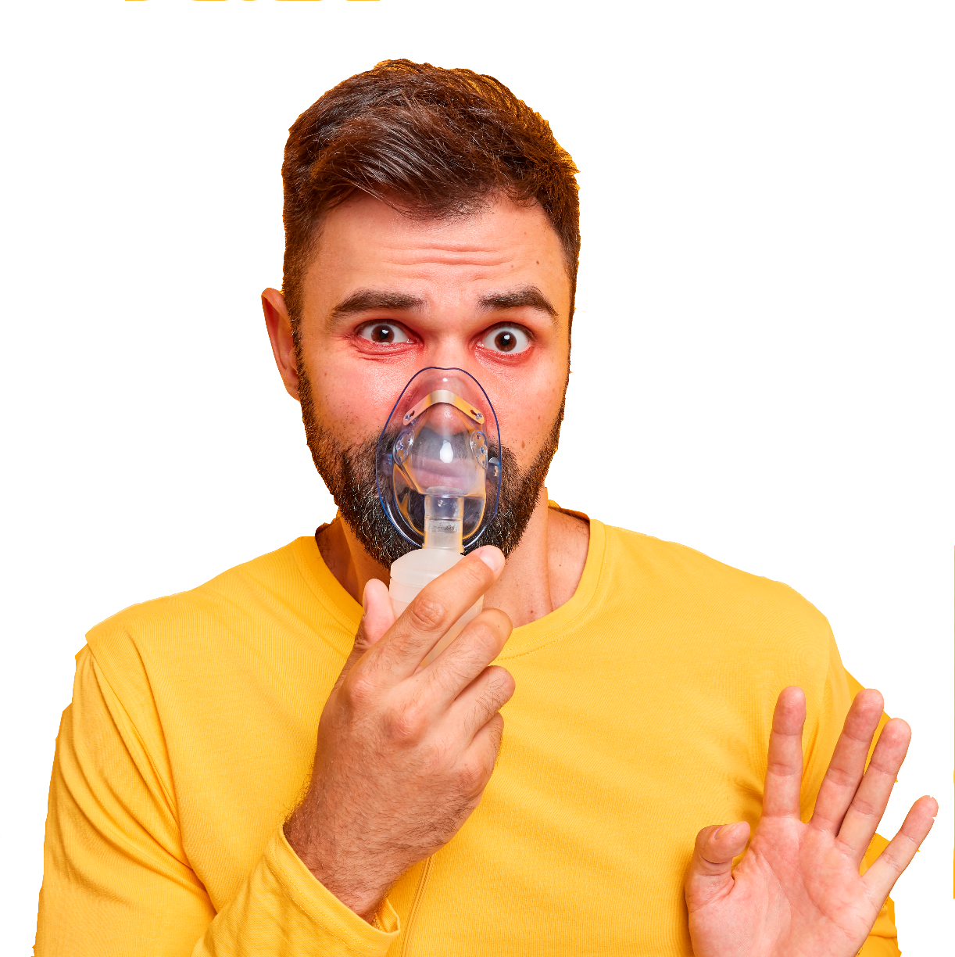
משעל
אנהלציה
Intrapulmunary percussive ventilation (IPV)
אמבו – Air stacking
Notes:
IPV- מתנהג כמו המכשירים עם הרטט, שומר על PIP ומונע קריסת מע' נשימה, יש לו קומפרסור חיצוני שיוצר רעידות חזקות על מערכת הנשימה, שימושי לשאיפה ולנשיפה.
גדול, יקר, עלול לגרום ליובש בדרכי הנשימה.
אמבו- עוזר בהפקת שיעול למי שה-VC שלו קטן מדי, מבקשים ממנו לקחת הכי הרבה אוויר שהוא יכול, מוסיפים עוד אוויר ע"י האמבו ואז מבקשים ממנו להוציא את כל האוויר בבת אחת- מעין שיעול פאסיבי. למי שיש גם חולשה של שרירי בטן- ניתן לעזור וללחוץ על הבטן, אם לא מצליח- משעל.
שימוש באמבו יכול להקשות על ההחזר הורידי אל הריאות (לחץ חיובי גדול בבית החזה) והמטופל עלול להתעלף, אם חוששים מסיטואציה כזו- מוטב לבצע את הטיפול בשכיבה.

Slide 18
הדרכה
Notes:
הסבר על מהות הבדיקה שלנו ועל התוצאות שלה, להסביר את רציונל הטיפול – יעלה את שיתוף הפעולה, שיפור ההיענות לתרגול עצמאי, יזכרו את התרגילים טוב יותר אם יבינו את העיקרון המנחה.
עידוד לפעילות גופנית על אף שעייפים, כאובים, להסביר מדוע פעילות לא תעשה נזק, אלא ההפך.
חינוך להמשך פעילות גם באופן עצמאי, אימוץ אורח חיים בריא יותר, הפניה לשיקום ריאות, רופא ריאות, פיזיותרפיה לרצפת אגן (החלשות עקב שיעול כרוני).

Slide 19
קצת על קרונה
מאת אופיר דוידוביץ'
Notes:
הנושא הכי "חם" בזמן האחרון, אופיר מביא מעט מהידע שנאסף בתקופה בה הוא טיפל במחלקות הקורונה במרכז רפואי מאיר.

Slide 20
מאפייני מטופל עם קורונה
מצב קל – ללא תסמינים משמעותיים, מצב הלא מצריך אשפוז
מצב בינוני – הצללות בצילום חזה
מצב קשה – דה-סטורציה של 93% ומטה באוויר חדר
לכל המצבים הנ"ל, אך בעיקר למצב הבינוני והקשה נלווים סמפטומים
רבים כגון:
  כאבי שרירים
  עייפות מוגברת
  שיעול טורדני
  חום גבוה
  איבוד חוש טעם וריח
  קרישיות דם מוגברת
  ועוד
מערך הפיזיותרפיה
מרכז רפואי מאיר
מאת אופיר דוידוביץ'

Slide 21
בדיקת מטופל קורונה
סטורציה במנוחה ובמאמץ קל
עומק נשימה – חומרת שיעול יבש/טורדני
מספר נשימות ושימוש בשרירי עזר
בדיקת SPEECH DISPNEA
צילום חזה

Slide 22
טיפול במטופל קורונה
בחירת מנח תרגול ומנוחה – עדיפות גדולה ביותר לשכיבה על הבטן
שימוש מתאים בחמצן במחלקה – מניעת היפוקסמיה במהלך היום
טכניקות להגדלת נפח נשימה
Breathing Control – שליטה והפחתה של שיעול טורדני
הרפיית שרירי עזר לנשימה
תנועתיות בית חזה
מינון ניידות במחלקה עם תמיכת חמצן מתאימה

Slide 23
אינדיקציות לטיפול -
מתי להזמין פיזיותרפיה נשימתית
תמט ריאתי או תסנין חדש בהדמיה
החמרה אקוטית במחלה נשימתית כרונית
לאחר ניתוחי בטן עליונה או חזה.
ריבוי הפרשות בהאזנה עם קושי בפינוי

Slide 24
קונטרה אינדיקציות לטיפול –
Acute PE
Acute ARDS
Acute Bronchospasm
Undrained Pneumothorax
Undrained Pleural Effusion
Notes:
אלו מצבים בהם אסור לנו לטפל- אנחנו עשויים להזיק או שפשוט אין לנו דרך לסייע למטופל...

Slide 25
מצבים שהם אינם אינדיקציה אוטומטית לטיפול-
גודש ריאתי
דלקת ריאות
חום
תפליט פלאורלי קטן
מטופל מונשם ומורדם
מטופל שאינו משתף פעולה
Notes:
גודש ריאתי, תפליט פלאורלי – בטיפולנו לא נוכל להשפיע עליו
דלקת ריאות- לא נעזור בשלב הלא פרודקטיבי
להבדיל ממצבים שהם קונטראינדיקציה, פה מותר לטפל, אך אין לנו יכולת לסייע למטופל, אנו אף עלולים להזיק לו...
ניתן להזמין אותנו להערכה נשימתית וניסיון טיפול, אך לעיתים אנו נבחר לא להמשיך לטפל (הסיבה, כמובן, תפורט בתשובה לייעוץ).
**כמובן שלעיתים נתערב כדי לשפר את התפקוד של המטופלים האלו.

Slide 26
נהלים ובקשות:
הפניה לטיפול:
תתקבל ע"י רופא בלבד.
תתועד ברשומה רפואית ותתקבל באמצעות המערכת הממוחשבת
תכלול: אבחנה וסיבת קריאה.
"פיזיותרפיה נשימתית/הולכתית/קימום" – אין צורך לקרוא בנפרד
תדירות הטיפול, הטכניקות שיתבצעו... יקבעו ע"י המטפל
Notes:
פיזיותרפיה נשימתית/הולכתית/קימום... מבחינת הפיזיותרפיסט אין כל הבדל, כפי שציינו בהתחלה- אנו מתייחסים למטופל בשלמותו ומטפלים בכל מה שנייתן כדי לעזור לו. אגב תנועה היא טיפול נשימתי.
תדירות הטיפול, הטכניקות שיתבצעו... יקבעו ע"י המטפל בעצמו. טיפול פיזויתרפי הוא אינו תרופה, מי שמבצע אותו מגיע עם ידע וניסיון בתחום בו הוא מטפל. לאחר ההערכה, הטיפול והערכת תוצאותיו, יוכל הפיזיותרפיסט ורק הוא, להעריך האם יש צורך בטיפולים נוספים ובאיזו תדירות. אנו כמובן נכונים תמיד לשאלות, ייעוץ ותלונות ☺

Slide 27
פשוט… תנשמו....
מערך הפיזיותרפיה
מרכז רפואי מאיר
Notes:
שאלות?

